Slide 1




etflix au service du printemps
Tadaaaa
Précédemment dans les microservices …
Présenté par : El Hadi ELOUARET

Slide 2
Plan de présentation
01
Présentation générale des microservices actuels
02
Problématique
03
Solution proposée
04
Avantages et Inconvénients
05
Conclusion
06
Point sur la formation
07
Questions / Réponses

Slide 3
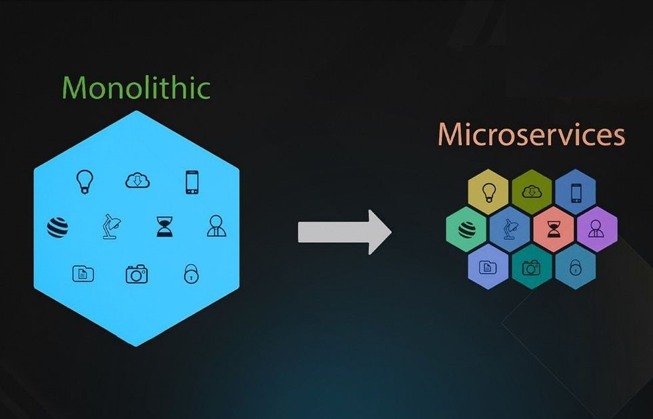
Présentation générale des microservices actuels

Slide 4

Présentation générale des microservices actuels
Service 1
service 2 url
Service 3 url
Service 4 url
Database creds
Service 4
Service 2
service 1 url
Service 2 url
Service 3 url
Authent service
service 1 url
Service 3 url
Service 4 url
Editique Url
Service 3
service 1 url
Service 2 url
Service 4 url
Log level

Slide 5








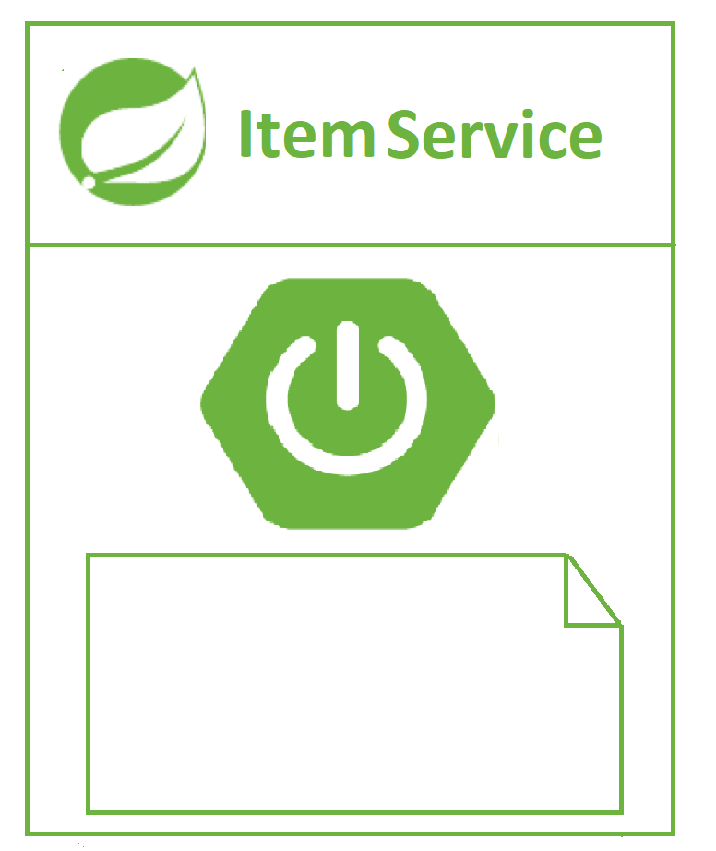
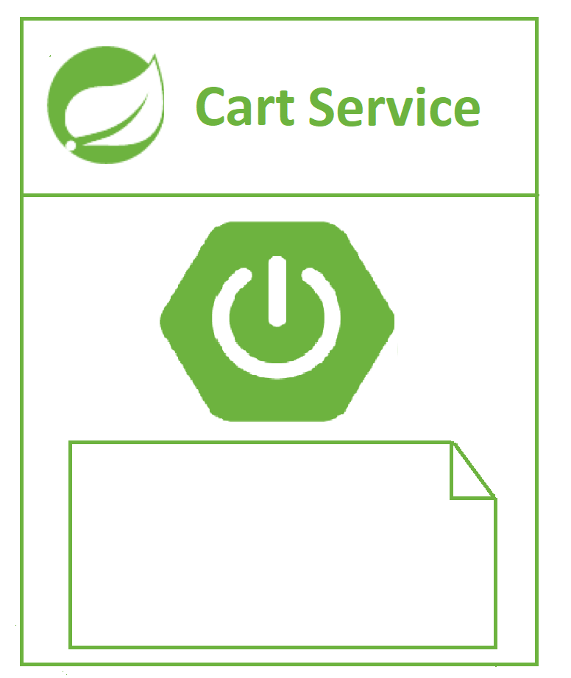

Solution proposée
Name: Gateway
Config server url
Environment: dev
Git Url
Name: Item
Config server url
Environment: dev
Name: Cart
Config server url
Environment: dev

Slide 6
Solution proposée
Spring Cloud :
Est un cadre logiciel basé sur Spring Boot, conçu spécifiquement pour simplifier le développement d’applications distribuées et de systèmes de microservices où les défis tels que la gestion des configurations, la découverte des services et la tolérance aux pannes sont récurrents.
Spring Boot :
Il est la base sur laquelle repose toute la solution, Il simplifie la création d'applications Java en éliminant la complexité de configuration.
Spring Cloud Config :
Centralise la gestion des configurations des applications distribuées.
Eureka (Spring Cloud Netflix Eureka) :
Est le service de découverte qui permet aux microservices de s’identifier et de communiquer entre eux.
Spring Cloud Gateway :
Sert de point d'entrée unique et de routeur intelligent pour les microservices.
Ouverture vers des optimisations futures : Hystrix Dashboard Sleuth, Circuit Breaker, Rate limitter

Slide 7



Slide 8
Avantages et inconvénients
 | Statique | Dynamique
Configuration | Locale (-) Problèmes de duplication et de synchronisation (-) Nécessitant le déploiement et le redémarrage des applications (-) | Centralisation des configurations (+) Fusion des configuration communes aux micro services (+) Reconfiguration des applications en temps réel (+)
Enregistrement | Gestion manuelle des changements d’adresses (-) URL fixes et codées en dur pour la communication entre services (-) | Automatique via Eureka (Service Discovery) (+) Seul le service discovery connait l’adresse des services (+) URL dynamiques (+)
Routage et accès | API exposées directement (-) Problème lors d’un basculement quand les URL contiennent des IPs:Port (-) | API centralisée, facilitant le routage, la sécurité, et l'équilibrage de charge (+)
Données | Une seule base de connaissance, assurant la cohérence des données (+) Base de données plus sollicitées, donc moins performantes (-) Montée de version ou changement de produit plus difficile (-) | Chaque microservice peut gérer sa propre base de données, ce qui évite les problèmes de performance associés à une base de données centralisée. (+) Cette approche assure une plus grande flexibilité et scalabilité. (+) Défis supplémentaires en matière de cohérence et de duplication des données (-)

Slide 9
Avantages et inconvénients
 | Statique | Dynamique
Flexibilité | Evolution et montée de version plus difficile (-) | Permettant à chaque microservice de se développer et d'évoluer indépendamment (+)
Scalabilité | Globale, plus lourde (-) | Mise à l’échelle indépendamment en fonction de la charge de travail spécifique de chaque service, plus légère (+)
Résilience | Si un composant échoue ( Ex : connexion BDD ), toute l’application devient indisponible (-) | Si un microservice échoue, l'architecture microservices garantit que cela n’affecte pas l'ensemble de l’application (+)
Equipe | Une équipe par projet (-) Maitrise d’une même technologie (-) | Une équipe responsable par microservice (+) Diversité les technologie (+) Transfert de charge entre dev et ops
Déploiement | Un seul déploiement (+) Une régression peut affecter l’ensemble de l’application (-) | Plusieurs déploiements (-) Une régression peut affecter une partie de la solution (+) Accer sur l’axe live du deploy

Slide 10
Conclusion
Le choix de cette solution autour de Spring Cloud et Netflix offre de nombreux avantages, tels que une scalabilité améliorée, l’indépendance des services, une meilleure tolérance aux pannes et une gestion simplifiée des configurations et des découvertes de services.
Appuyer le archi IT dynamique et hautement evolutive
Avec conviction.
La combinaison de ces composants, facilite le développement, le déploiement et la gestion des microservices, permettant aux entreprises d’avoir des applications modernes, résilientes et évolutives.

Slide 11
Formation
Apport de la formation
Difficultés
Temps forts
Remerciements : Chritophe, Equipe verte, …
Notes:

Slide 12


Questions

